Slide 1

2017中信证券分支机构校园招聘
---走进滨州学院

Slide 2
目录
1
公司介绍
2
经纪业务介绍
3
职业通道及培养体系
45444
理财顾问
Notes:
加入行业介绍篇

Slide 3

第一部分
公司介绍
基本情况
发展历史
股东情况
业务体系
主要子公司
文化与传统
各项业务排名
主要财务表现
市场声誉

Slide 4


中信证券股份有限公司
01
强大的综合实力
    -国内规模最大、综合实力位居首位的本土证券公司
    -30个部门及业务线，控股7家主要子公司
02
优异的经营业绩
    - 2006年至今，净利润水平均保持行业首位
03
前瞻性的战略定位
    -首家A+H股上市的国内证券公司
    -成为全球客户最为信赖的国内领先、国际一流的中国投资银行

Slide 5
01
公司发展历史
公司发展历史
公司成立于1995年，经过二十年的发展，已由一家中小券商发展成为A+H综合经营的国际化投资银行。
公司拥有30个业务线及部门，控股7家子公司，人员总数1.5万人。
2016年6月，公司总资产5700亿元，净资产1362亿元。营业收入181亿元，净利润53亿元。
公司业务范围覆盖证券、基金、期货、直投等领域，各项业务均排名行业前列。
里 程 碑
定向增发
发行H股
  2006年6月27日，向中国人寿集团和人寿股份定向增发5亿股A股股票，募集资金人民币46.45亿元。
  2011年9月，首次公开发行10.71亿股H股，募集资金约合人民币112.71亿元；2011年10月6日，于香港联交所主板挂牌上市。
成立
  整合中信集团证券部、中信银行、兴业信托等所属18家营业部，1995年10月在北京成立。
发行A股
公开增发
H股增发
  2002年12月，公开发行4亿股A股股票，募集资金人民币18亿元；2003年1月6日，于上海交易所挂牌上市。
  2007年8月31日，完成A股公开增发3.33亿股，募集资金人民币约250亿元。
  2015年6月，以每股24.6港元，向十家机构投资者配售11亿股H股，募集资金270.6亿港元。

Slide 6






股东情况
中信集团为公司第一大股东，目前持有19.99亿股，持股比例为16.5%。
财政部下属国有独资公司
中信集团香港上市平台，中信集团通过中信盛荣与中信盛星两家全资持股型子公司对中信股份进行控股
投资控股业务
中信有限公司为中信股份全资子公司，直接持有中信股份境内资产
中国中信有限公司
CITIC Corporation Limited
房地产与基础设施业
制造业
（金融业务）
非金融业务
工程承包业
资源业
16.5%
信息产业
商贸及服务业

Slide 7
公司的业务体系
投资银行业务
直接投资业务
资产管理业务
金融市场业务
经纪业务
金融组
能源化工组
装备制造组
基础设施与房地产组
信息传媒组
医疗健康组
消费行业组
并购业务线
债券承销业务线
资产证券化业务线
股票资本市场部
债务资本市场部
质量控制组
人才发展中心
运营部
新三板业务部
金石投资
金石灏汭
金石润汇
中信并购基金
中信金石基金
金尚（天津）
三峡金石基金
资产管理部
华夏基金
中信盈时
固定收益部
证券金融业务线
另类投资业务线
股权衍生品业务线
权益投资部
大宗商品业务线
个人客户部
财富管理部
机构客户部
金融产品部
市场研究部
运营管理部
人力资源部

Slide 8
主要子公司
华夏基金
中信期货
中信中证
中信寰球商贸
中信证券投资
中信证券海外投资
中信产业基金
中信并购基金
中信里昂证券
中信证券国际
华夏香港
中信期货国际
昆仑国际
华夏资本
金石投资
三峡金石基金
中信金石基金
金石灏汭

Slide 9
公司文化与传统
中信证券经营理念
遵纪守法
规范经营
严控风险
继承中信集团的优秀文化基因
中信集团风格
遵纪守法
作风正派
实事求是
开拓创新
谦虚谨慎
团结互助
勤勉奋发
雷厉风行
中信集团
发展使命
  为客户提供最好服务
  为员工提供施展才能的平台
  为股东创造最大价值
  为国家做出最大贡献
对公司二十年发展经验
的总结和提炼
中信证券
文化与传统
中信证券处事风格
  低调做人、低头做事、谦虚谨慎
中信证券优良传统
  勤俭节约、崇尚简明、摒弃缛节
中信证券进取精神
追求卓越
勇于创新
允许试错

Slide 10
公司各项业务排名前列
公司投行、经纪、资管、融资融券等各项业务均排名市场前列
2016年上半年
经纪业务第2名
股权融资第1名
债券融资第2名
基金规模第1名
融资融券第1名
资管规模第1名
公司净资产（亿元）
2012年
经纪业务第1名
股权融资第2名
债券融资第1名
基金规模第1名
研究销售第1名
资管规模第1名
净利润第1名
2011年
经纪业务第1名
股权融资第2名
债券融资第1名
基金规模第1名
研究销售第1名
净利润第1名
2007年
经纪业务第1名
股票承销第1名
债券承销第1名
基金规模第1名
研究销售第1名
净利润第1名
2006年
经纪业务第1名
股票承销第2名
债券承销第1名
基金规模第2名
研究与销售第1名
净利润第1名
2003年
经纪业务第11名
股票承销第1名
债券承销第1名
净利润第1名
2000年
经纪业务第13名
股票承销第3名
净利润第1名
1996年
经纪业务第16名
股票承销第8名
净利润第10名

Slide 11
公司主要财务表现
总资产、净资产规模
营业收入、净利润规模
亿元人民币
亿元人民币
数据来源：中信证券半年报
数据来源：中信证券半年报
2015年境内证券公司净资产排名
2015年境内证券公司净利润排名
亿元人民币
亿元人民币
数据来源：WIND，截至2015-12-31
数据来源：中国证券业协会

Slide 12












公司获得的市场声誉
《证券时报》
2014年荣获“中国最佳财富管理机构”、
“中国最佳资产管理券商”、
“中国最佳证券经纪券商”、
“中国最佳融资融券券商”
2015年荣获“2015中国区最佳全能投行”
2016年中信期货荣获“中国最佳期货公司奖”、“最佳金融期货服务奖”
《亚洲货币》杂志
《欧洲金融》杂志
2013-2015年荣膺“中国本地最佳券行”
2015年“中国最佳本土券商第二名”（A股、B股、H股研究业务）
2013、2015年荣获“中国最佳债券融资行”
《The Trade Asia》杂志
《亚洲金融》杂志
2014年荣获“中国最佳本地交易与执行券商”
2014年中信里昂证券荣获“ 香港最佳本地交易与执行券商”、“菲律宾最佳本地交易与执行券商”
2014年荣获“最佳亚洲投资银行”、“最佳中国投资银行”、“最佳中国债券融资行”
2014、2015年中信证券国际荣获“香港最佳中资投行”、“香港最佳中资股权融资行”
2015年中信里昂证券荣获“最佳IPO交易（中广核电力）
2015年荣获“优秀公司债券承销商”
“优秀债券交易商”
2010年荣膺“最佳投行奖”
《Greenwich Associates》杂志
《金融时报》
《英国金融时报》
2014年中信里昂证券荣获“亚洲最佳经纪行”
2014年上榜年度最具创新力券商、年度最佳融资融券业务券商
《新财富》杂志
《财资》
2015年金融时报全球五百强企业（金融服务行业位列第七）
2006年-2014年，七次蝉联“本土最佳研究团队 ”第一名
2015年获评“本土最佳投行团队”第一名
2015年获评“最具创新能力投行”第一名
2015年获评“并购业务最佳投行”第一名
2015年获评“海外市场能力最佳投行”第二名
2015年中信里昂证券荣获3A国家奖：
最佳中国股票交易大奖（3sBio）
最佳中国银行资本债券（交通银行）
最佳印度QIP交易（Indiabulls Housing Finance）
《银行家》杂志
2011年、2013年荣膺亚洲区“最佳创新投资银行”

Slide 13
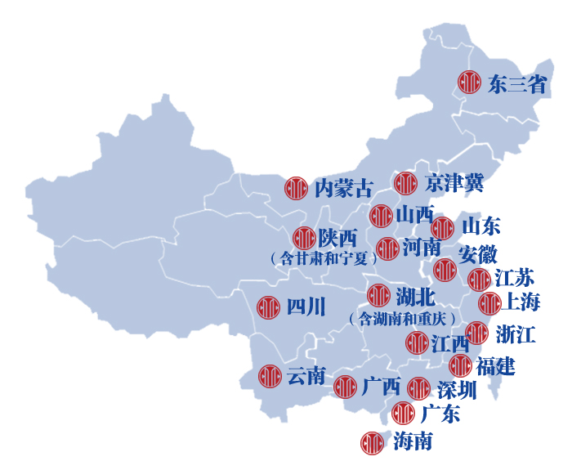
经纪业务的业务布局
经纪业务共有证券分支机构306家，覆盖全国27个省及直辖市，为600余万客户提供经纪服务，81%分支机构集中于长三角、珠三角、渤海湾等区域
  1995年10月公司成立，整合集团证券部、中信银行、兴业信托等所属18家营业部
  2003年，公司收购万通证券，范畴拓展至山东半岛区域经纪业务
  2006年，公司收购金通证券，基本完成“东南沿海”的战略布局
近年来，经纪业务持续加快开设分支机构和新网点的步伐。
  12-15年经纪业务新设105家分支机构
  16年新设35家分支机构，并通过营业部变更方式成立10家一级分公司

Slide 14
第二部分
经纪业务介绍
业务分布
组织架构
提供服务
市场地位

Slide 15
经纪业务的业务布局
经纪业务共有证券分支机构306家，覆盖全国27个省及直辖市，为600余万客户提供经纪服务，81%分支机构集中于长三角、珠三角、渤海湾等区域
  1995年10月公司成立，整合集团证券部、中信银行、兴业信托等所属18家营业部
  2003年，公司收购万通证券，范畴拓展至山东半岛区域经纪业务
  2006年，公司收购金通证券，基本完成“东南沿海”的战略布局
近年来，经纪业务持续加快开设分支机构和新网点的步伐。
  12-15年经纪业务新设105家分支机构
  16年新设35家分支机构，并通过营业部变更方式成立10家一级分公司

Slide 16
经纪业务的业务布局
经纪业务发展与管理委员会
个人客户部
财富管理部
机构客户部
金融产品部
市场研究部
运营管理部
人力资源部
山
东
子
公
司
浙
江
分
公
司
北
京
分
公
司
上
海
分
公
司
深
圳
分
公
司
江
苏
分
公
司
广
东
分
公
司
湖
北
分
公
司
东
北
分
公
司
江
西
分
公
司
福
建
分
公
司
天
津
分
公
司
四
川
分
公
司
陕
西
分
公
司
山
西
分
公
司
安
徽
分
公
司
云
南
分
公
司
内
蒙
古
分
公
司
河
北
分
公
司
重
庆
分
公
司
筹
湖
南
分
公
司
南宁、海口
67
69
21
24
10
22
18
9
10
8
9
5
6
6
3
3
1
2
6
2
2
2
互联网营业部（1）、呼叫中心

Slide 17
以客户需求为核心，提供三大类服务
融资类服务
  场外股权交易市场（四板）挂牌
  小额信贷
  联系中票、短融、IPO、再融资等投行业务
  融资融券
  股权质押融资
  新三板业务
融资需求
投资类服务
  股票代理交易
  股票基金、私募基金、资管产品等权益类产品销售
  信托产品、债券基金等类固定收益类产品销售
  现金资管产品、货币基金等低风险产品销售
需 求
投资需求
满足客户投融资等全方位需求
其他服务
  信投顾产品
  千里马计划
  泛资管业务
  众筹
其它需求

Slide 18
借助公司资源，精准匹配客户服务资源
  2011年起，公司经纪业务由单一的只提供基础的证券交易服务向多元化的综合金融服务方向发展
  经纪业务网点作为为公司区域IBS的落地点和触角，成为区域市场的经营者。目前产品销售、融资融券、股权质押、定向资管等已逐渐成为经纪业务网点的常规业务
资产200万以下的个人
零售客户
分
支
机
构
个人客户部
个人客户
财富管理部
公司
总部
各业
务线
机构客户部
资产200万以上的个人
零售客户
财富管理客户
金融产品部
互
联
网
平
台
市场研究部
专业投资机构、
上市及非上市
公司、同业机构等
运营管理部
机构客户
人力资源部
经发管委

Slide 19
全光谱产品体系，满足客户理财需求
全光谱体系：按照客户大类需求，丰富不同风险等级、收益率的产品类型。
另类
投资类
FOF（新品）、投行信用保本票据（美元计价）、优先股杠杆直投票据、海外互认基金、海外不动产、家庭办公室、公募QDII债券类等
产品类型 | 分类
另类投资类 | REITS基金、海外产品（欧股、港股、对冲基金等）、海外服务（分红/万能/医疗险、海外家族信托、美日高端医疗等）、公募（商品基金、QDII）
权益投资类 | 公募类：偏股基金、混合基金
 | 私募类：私募、基金专户、资管计划(股票多头、股票多空、市场中性、管理期货、宏观策略、私募股权、新三板、信福FOF等)
挂钩浮动 收益类 | 收益凭证：安泰/信禾/信享全球/寰球商品/策略点金
类固定类 | 1、信泽财富（资管计划）、金珩财富（低起点债权）、金珩信衍（低起点债权）、信衍财富（资管计划） 2、信托计划、专项资产管理计划 3、公募债券基金、公募保本基金
现金管理类 | 天天利财、现金增值、公募货币基金、资管理财
权益投资类
私募股权、定增公募、公募超市池
挂钩浮动收益类
信禾、信享全球、
安泰保盈、寰球商品
类固定收益类
信益财富（净值型）产品
现金管理类
信金保
2016年新增类型

Slide 20
市场地位
经纪业务营业净收入和利润连续三年保持快速增长，2015年已超越2007年，居历史第一。
  2015年，经纪业务实现净收入186.3亿，净利润88.4亿。

Slide 21

打造多元化金融服务平台
  整合公司各业务线资源，为客户提供一站式服务。
  打造针对不同客户群体的服务体系和工作流程。
统一服务平台
统一监控
管理平台
多种
交易产品
统一
数据分析
综合金融
服务平台
多种
金融服务
统一
清算收交
多种
支付模式
打造多元化金融服务平台
多种简易模式

Slide 22
第三部分
职业通道及培养体系
职业通道
培养体系
薪酬体系

Slide 23
员工的职业发展通道
专业之路
资深理财顾问
精英理财顾问
首席理财顾问
高级理财顾问
管理之路
团队负责人
部门负责人
分支机构负责人
表现优异者
总部
分公司

Slide 24
系统的新人培养体系
高阶培训
总部统一组织集中新员工培训
分支机构内部的轮岗学习
专业的培训及辅导系统
营业部、分公司、总部多种形式的交流、轮岗
投顾能力
机构业务
资产配置
期权交易
......
专业技能
线
上
学
习
+
线
下
学
习
初阶培训
客户服务
沟通技能
面谈技能
产品全面介绍
……
专业营销
入职培训
公司文化
经纪业务介绍
营销技能
合规培训
……
公司文化

Slide 25
具有市场竞争力的薪酬体系
薪酬激励体系
1
具有市场竞争力的固定薪酬
完善的福利机制，法定五险一金+补充医疗+补充养老保险
2
薪酬激励体系
年度奖金
4
业绩提成，既强调个人业绩，也强调分享
3

Slide 26
第四部分
理财顾问
财富管理行业是“通过管理财富，帮助客户管理幸福”的行业。对理财顾问来讲，从事这个行业本身就是一个幸福！！

Slide 27
在人生的黄金阶段，为什么选择做理财顾问？
财富管理行业是“通过管理财富，帮助客户管理幸福”的行业。对理财顾问来讲，从事这个行业本身就是一个幸福：
第一个幸福：持续学习
持续学习本身就是理财顾问重要工作
第二个幸福：积累人脉
快速积累人脉最平滑的路径
第三个幸福：高收入
理财顾问 = 平均高收入

Slide 28
在人生的黄金阶段，为什么选择做理财顾问？
第四个幸福：修炼品行
工作赋予了超强责任心，责任心是牛人必备能力
第五个幸福：终身职业
理财顾问有幸是一个终生职业
第六个幸福：朝阳行业
中这可能国未来50年最大的职业红利之一：具体到三方理财行业：在美国、澳洲或英国，通过第三方机构公司或者独立工作室理财的人数约占总人口规模的50%左右，在香港约有10%的人通过第三方理财公司理财，而在大陆这个数据只有2%~3%。在中国，财富管理是一个刚开始的市场，理财顾问是一个幸福的职业

Slide 29
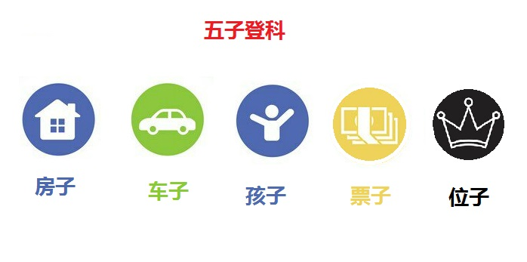
幸福来敲门：新“五子登科”

Slide 30
中信证券（山东）邹平黛溪三路营业部
中信证券（山东）有限责任公司是中信证券股份有限公司的全资子公司,注册资本25亿元。公司在山东、河南设有66家分支机构。
中信证券（山东）黛溪三路营业部是中信证券（山东）有限责任公司的分支机构，是中信证券（山东）成立时间最早的营业部之一，现已成立20周年。营业部位于滨州市邹平县黛溪三路阅湖茗居一层，办公面积超过700平方米，现有员工34人。

Slide 31
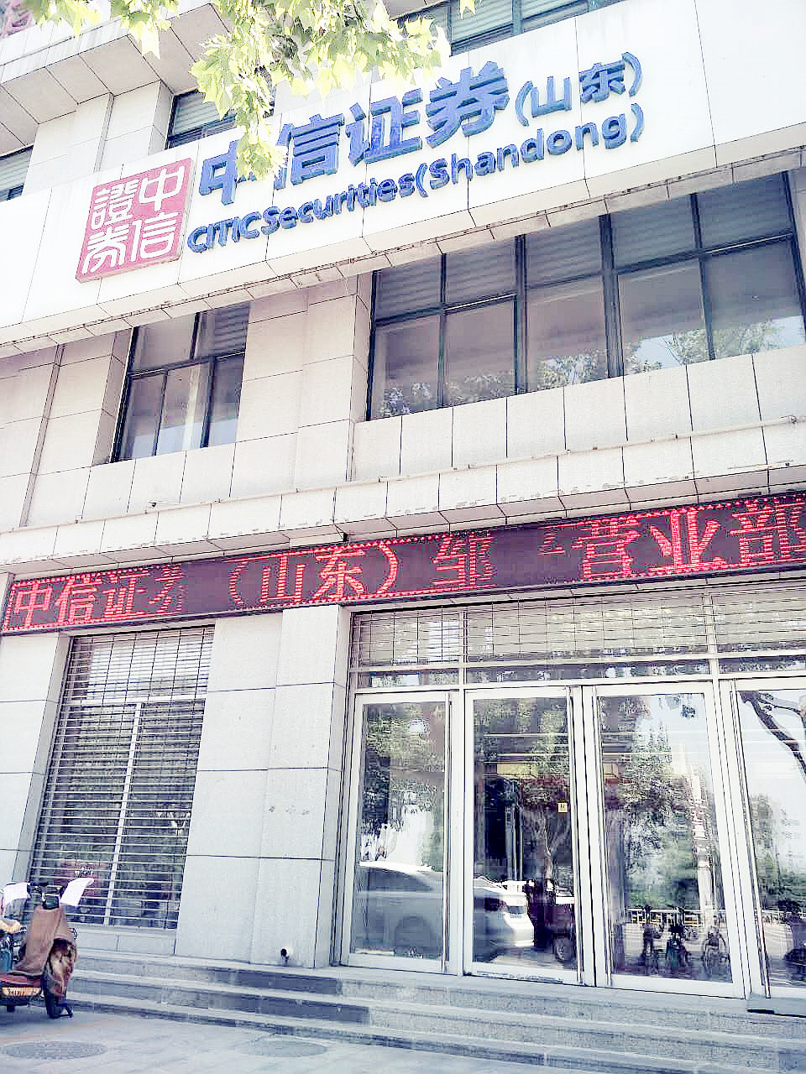
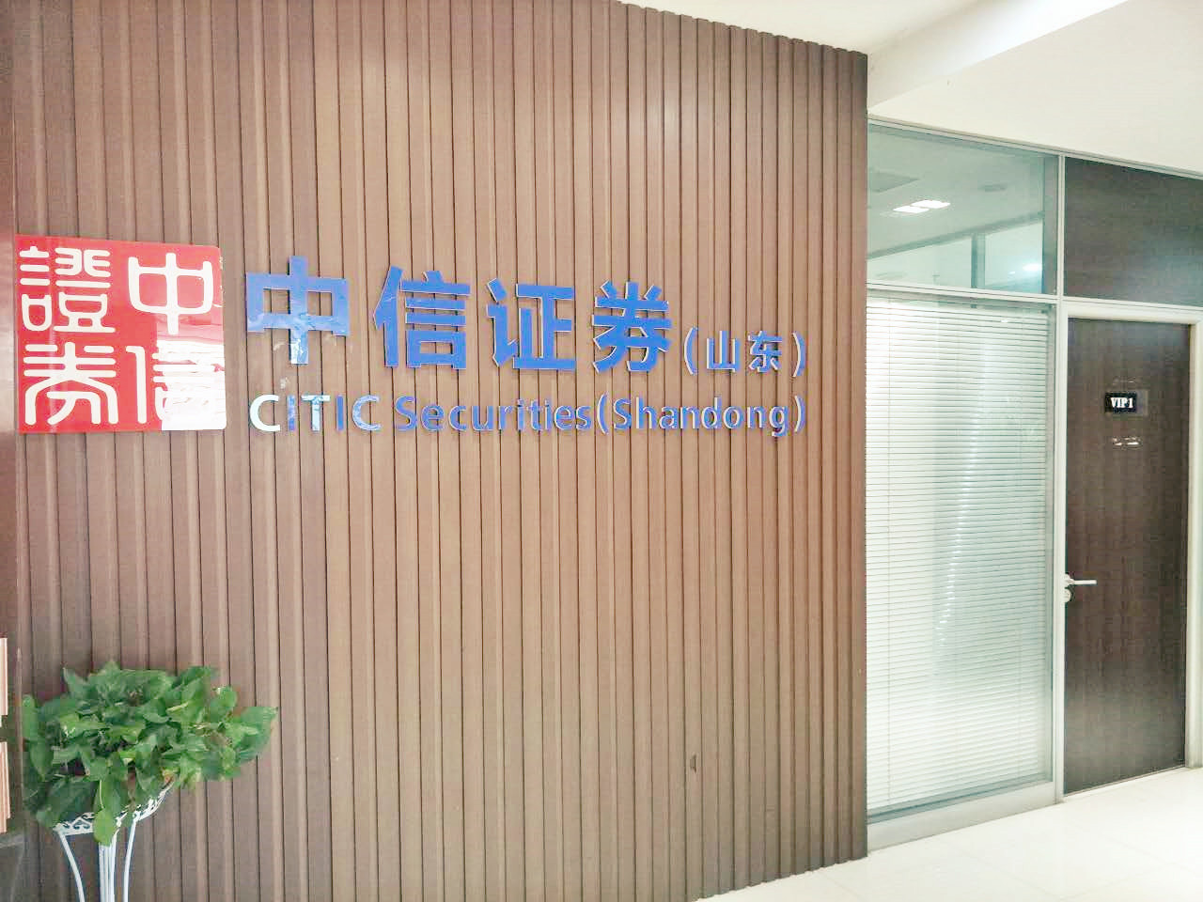

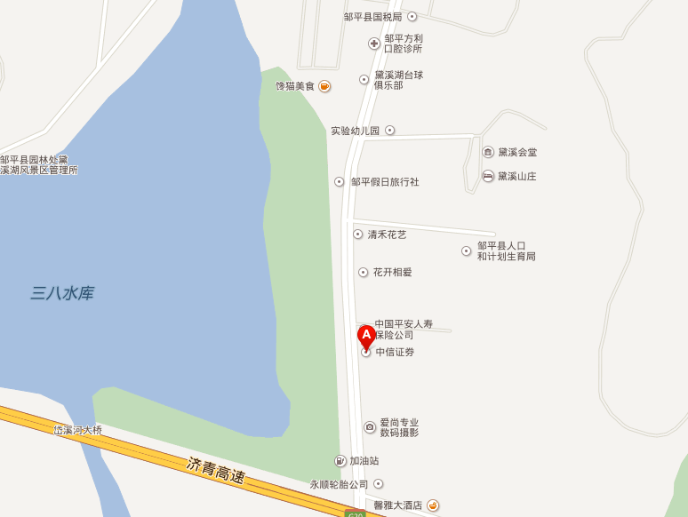
点击添加相关标题文字，点击添加相关标题文字，点击添加相关标题文字，点击添加相关标题文字，点击添加相关标题文字，点击添加相关标题文字，点击添加相关标题文字，点击添加相关标题字，点击添加相关标题文字，请替换文字内容，点击添加相关标题文字，修改文字内容，也可以直接复制你的内容到此。
Notes:
请根据需要介绍的文字、图片等内容，进行增改替换

Slide 32

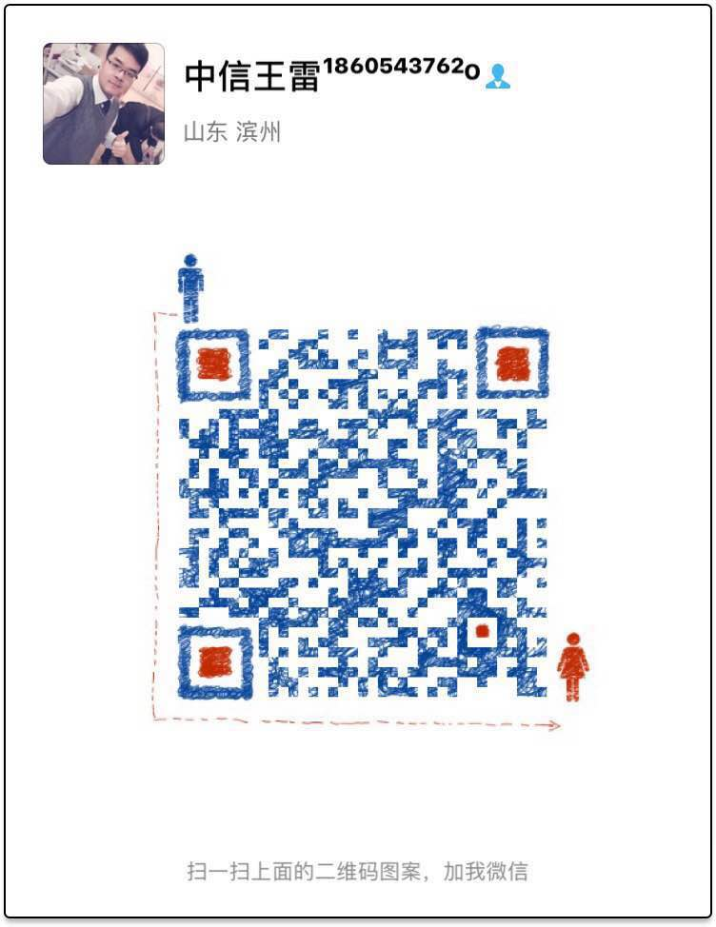
走进中信 实现梦想

